Slide 1
AGPL-3.0 Open Source
YM TestCase
QA 팀과 개발팀을 위한 셀프 호스팅형 테스트케이스 관리 도구
567
100%
21K+
v0.7.1
Tests
Pass
LOC
Latest
github.com/sym804/ym-testcase
YM TestCase Portfolio · v0.7.1.0

Slide 2
WHY
왜 만들었는가
기존의 문제
YM TestCase의 해결
TestRail — 높은 라이선스 비용, SaaS 종속
Excel — 협업 불가, 버전 관리 지옥
Kiwi TCMS — 설치 복잡, 느린 UI
자체 개발 — 수개월의 개발 기간
무료 오픈소스 (AGPL-3.0)
스프레드시트 스타일 즉시 편집
5분 설치, 즉시 사용 가능
셀프 호스팅으로 데이터 주권 확보
YM TestCase Portfolio · Problem & Solution

Slide 3
METRICS
핵심 지표
567
21K+
11
10편
자동화 테스트
Lines of Code
핵심 기능
기술 블로그
100% PASS
Backend + Frontend
Full QA Workflow
개발 과정 기록
YM TestCase Portfolio · Key Metrics

Slide 4
FEATURES 1/3
TC 관리
스프레드시트 편집
시트 트리
커스텀 필드
AG Grid 기반 인라인 편집. Undo/Redo,
찾기/바꾸기(정규식), 멀티 행 추가, 벌크 삭제
N-depth 계층형 시트로 테스트 스위트를
폴더처럼 관리. 엑셀 스타일 탭 UI
6가지 필드 타입: 텍스트, 숫자, 셀렉트,
멀티셀렉트, 체크박스, 날짜
YM TestCase Portfolio · FEATURES 1/3

Slide 5
FEATURES 2/3
테스트 실행 & 분석
테스트 런
테스트 플랜
대시보드 & 리포트
P/F/B/N 키보드 단축키로 빠른 결과 기록.
타이머, 드래그앤드롭 첨부, 스크린샷
마일스톤 기반 테스트 계획.
릴리즈별 실행 추적, 커버리지 시각화
Chart.js 시각화, 결과 분포, 라운드별 비교.
PDF/Excel 리포트 자동 생성
YM TestCase Portfolio · FEATURES 2/3

Slide 6
FEATURES 3/3
데이터 & 보안
Import / Export
고급 필터
인증 & RBAC
Excel 멀티시트 임포트, Jira CSV 35+ 헤더 매핑.
CP949/UTF-8 BOM 자동감지, 벌크 Upsert
AND/OR 다중 조건, 6가지 연산자.
(=, !=, 포함, 미포함, >, <) 필터 뷰 저장
JWT + httpOnly 쿠키, 시스템/프로젝트 이중 역할.
Rate Limiting, CSRF, bcrypt 암호화
YM TestCase Portfolio · FEATURES 3/3

Slide 7
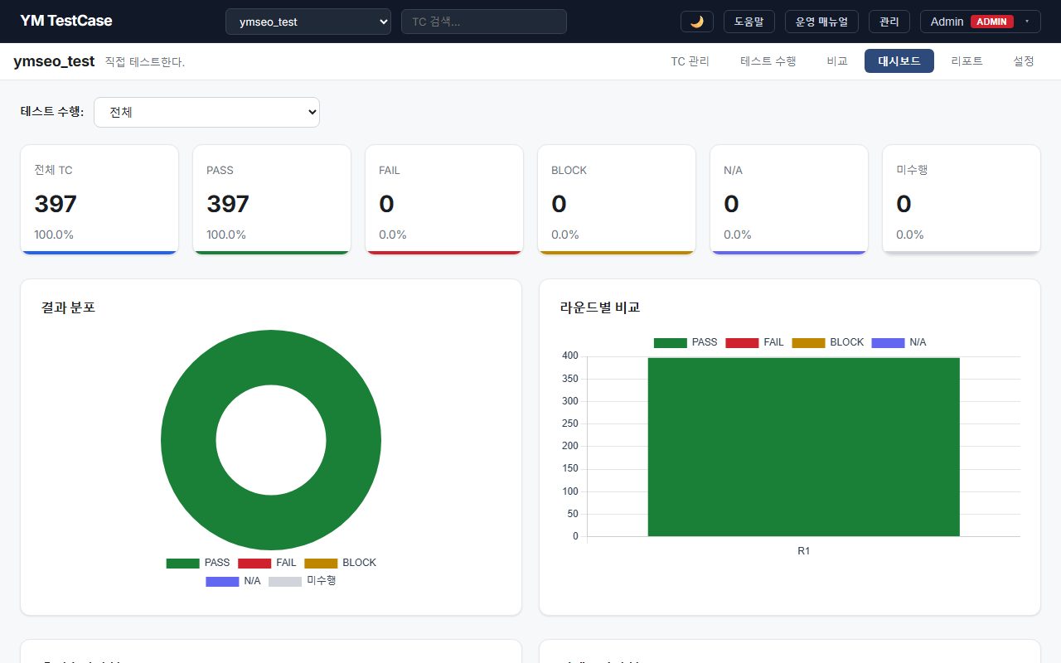
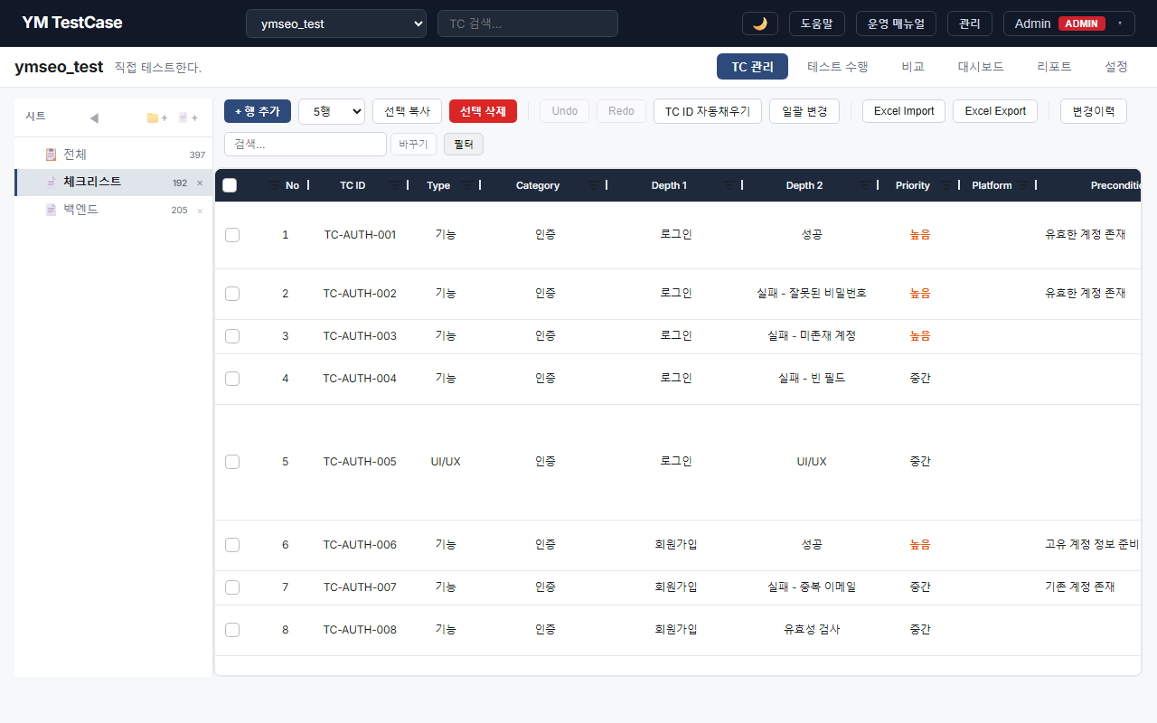
SCREENSHOTS 1/2
화면 미리보기
대시보드 — 진행률, 결과 분포, 라운드별 비교 차트
TC 관리 — AG Grid 스프레드시트 인라인 편집
YM TestCase Portfolio · Screenshots 1/2

Slide 8
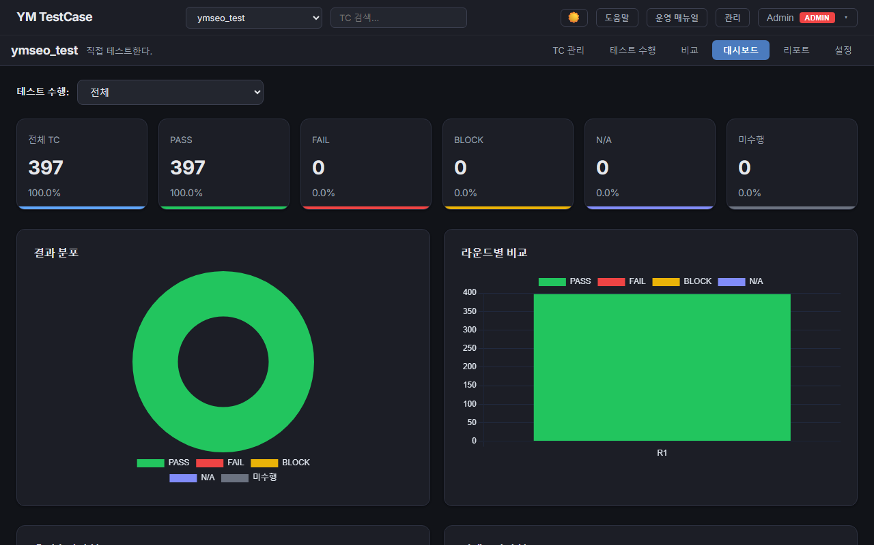
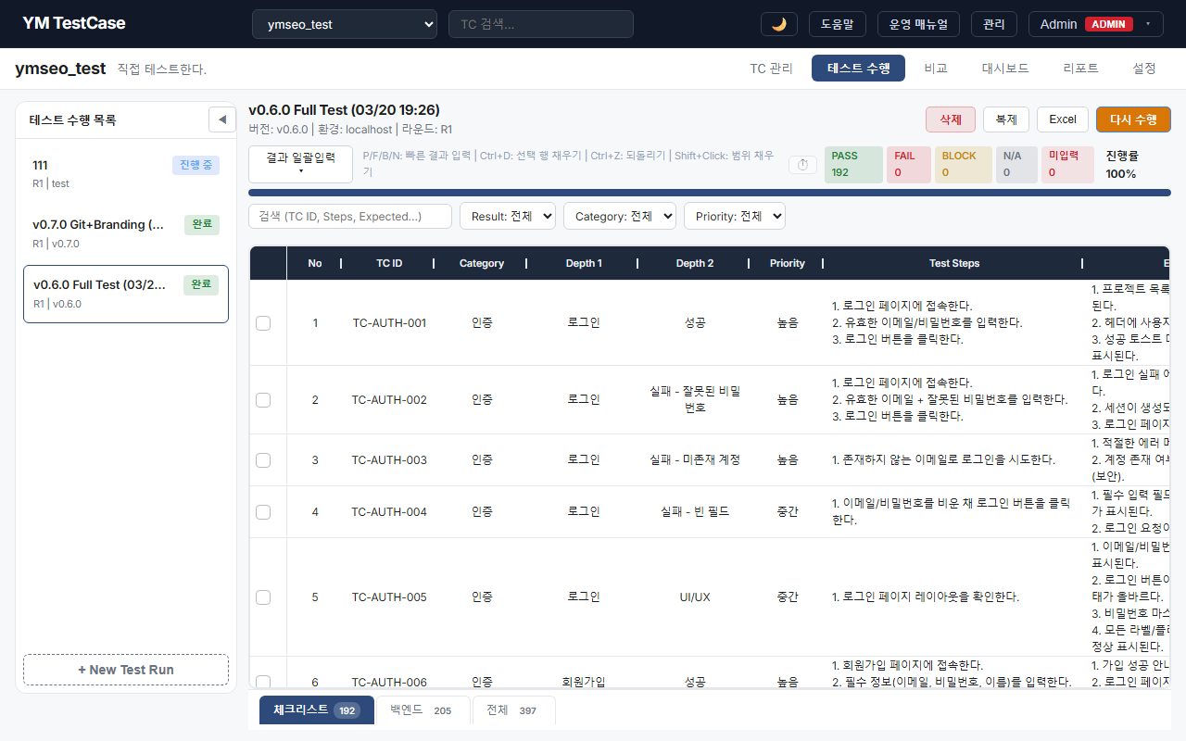
SCREENSHOTS 2/2
화면 미리보기
다크 모드 — 전체 UI 일관된 다크 테마 지원
테스트 수행 — 런 목록과 실행 결과 기록
YM TestCase Portfolio · Screenshots 2/2

Slide 9
TECH STACK
기술 스택
Frontend
Backend
React 19 + TypeScript 5.9
Vite 7 — 빌드 도구
AG Grid Community — 스프레드시트 UI
Chart.js + react-chartjs-2 — 차트
React Router 7 · Axios · CSS
Python 3.12 + FastAPI
SQLAlchemy 2 + SQLite — ORM/DB
Alembic — 마이그레이션
Pydantic 2 — 유효성 검증
JWT · bcrypt · openpyxl · fpdf2
YM TestCase Portfolio · Tech Stack

Slide 10
ARCHITECTURE
시스템 아키텍처
Frontend
Backend
Database
React 19 + TypeScript
AG Grid · Chart.js
Vite :5173
→
FastAPI + Uvicorn
15 Route Modules
JWT + RBAC :8008
→
SQLite (default)
13 Tables
Alembic Migrations
REST API
ORM
Testing Vitest 358 + Playwright 93 + pytest 116 = 567 ALL PASS
YM TestCase Portfolio · Architecture

Slide 11
QUALITY
품질 & 테스트
358
93
116
Frontend Unit
E2E Tests
Backend API
Vitest · 23개 파일
컴포넌트, API, 유틸리티
Playwright · 9개 스펙
인증, TC, 시트, 커스텀 필드
pytest · 3개 파일
보안, 기능, 엣지 케이스
품질 게이트 ALL GREEN 빌드 PASS · 린트 PASS · 테스트 567/567 PASS
YM TestCase Portfolio · Quality

Slide 12
HISTORY
버전 히스토리
v0.7.1.0
2026-03-23
품질 게이트 올 그린 · AGPL-3.0 라이선스 · 567 ALL PASS
v0.7.0.0
2026-03-21
오픈소스 준비 · GitHub 레포 · YM TestCase 브랜딩
v0.6.0.0
2026-03-20
시트 트리 · 커스텀 필드 · 테스트 플랜 · Jira CSV · 고급 필터
v0.5.0.0
2026-03-19
시트 관리 · 자동 저장 · Excel Upsert · 벌크 삭제 · 312 테스트
v0.1~0.4
~2026-03-18
핵심 TC 관리 · 인증/RBAC · 보안 강화 · 대시보드 · 리포트
YM TestCase Portfolio · Version History

Slide 13
BLOG
개발 블로그 10편
설계 결정, 기술 선택, 보안 강화, 오픈소스 공개까지 — 전 과정을 기록한 기술 블로그
01
왜 직접 만들었나
06
보안 강화
02
기술 스택 선택기
07
UI/UX 자동화
03
TC 관리 핵심 기능
08
고급 기능 (v0.6)
04
테스트 실행 & 대시보드
09
오픈소스 공개기
05
인증 & RBAC
10
회고 & 교훈
YM TestCase Portfolio · Blog Series

Slide 14
Thank You
YM TestCase
Your Method, Your Test Case Manager
GitHub
github.com/sym804/ym-testcase
License
AGPL-3.0
Developer
sym804
Version
v0.7.1.0
YM TestCase Portfolio

